Slide 1
第三节：Pytorch的用法
2024.8.1

Slide 2
Pytorch是什么
Pytorch官网
https://pytorch.org/
维基百科：PyTorch是一个开源的Python机器学习库，基于Torch库，底层由C++实现，应用于人工智能领域，如计算机视觉和自然语言处理。它最初由Meta Platforms的人工智能研究团队开发，现在属于Linux基金会的一部分。它是在修改后的BSD许可证下发布的自由及开放源代码软件。尽管Python接口更加完善并且是开发的主要重点，但 PyTorch也有C++接口。
点评
与谷歌的Tensorflow齐名，但成功反超TF
起初主要用于学术界，后来慢慢推广开来
现在基本上是首选

Slide 3
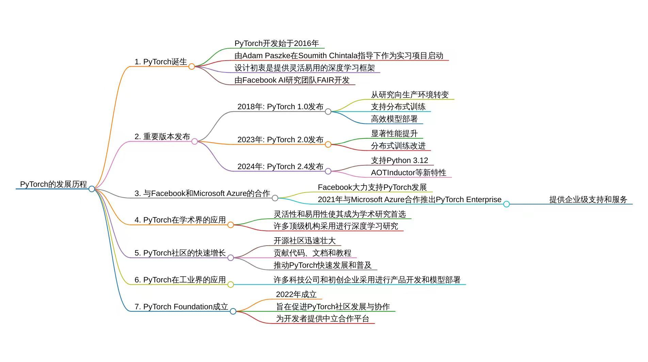
Pytorch是什么

Slide 4
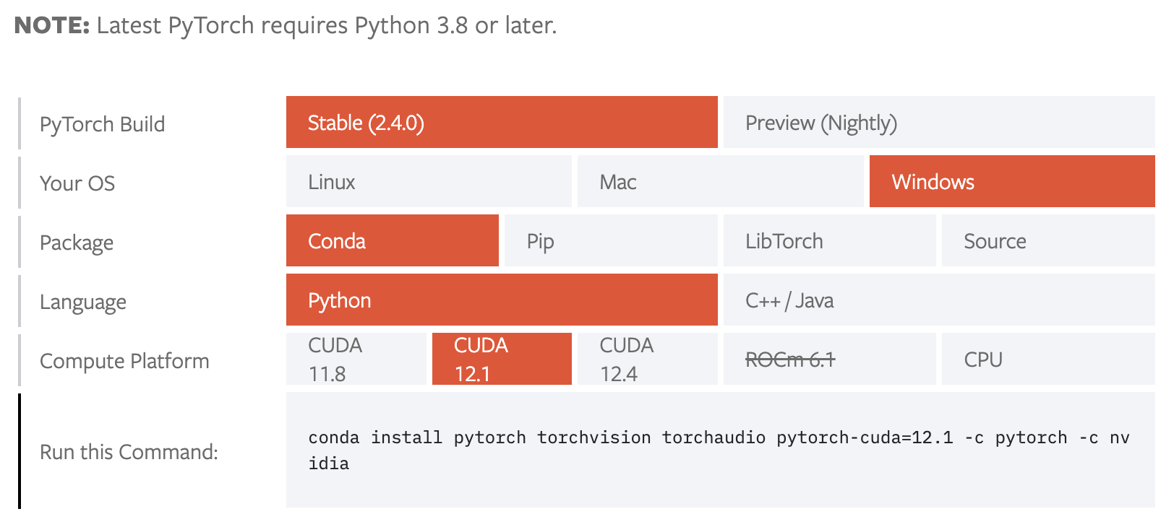
Pytorch安装
根据官网提示进行安装
https://pytorch.org/get-started/locally/
GPU版本需要另外安装显卡驱动，MacOS版可以使用mps加速

Slide 6
Pytorch的基本用法
使用模型的基本要素
数据集
模型：神经网络
损失函数
优化方法
训练过程
评估过程
模型保存与读取
入门例子
https://pytorch.org/tutorials/beginner/basics/quickstart_tutorial.html
回去翻一下文档

Slide 8
讲一个简单例子
MNIST
https://github.com/pytorch/examples/tree/main/mnist
MNIST-rnn
https://github.com/pytorch/examples/tree/main/mnist_rnn
word_language_model
https://github.com/pytorch/examples/tree/main/word_language_model

Slide 9
THANK YOU

